Slide 1
ARM NEON Programing
Jintao Meng
2026.10.8

Slide 2
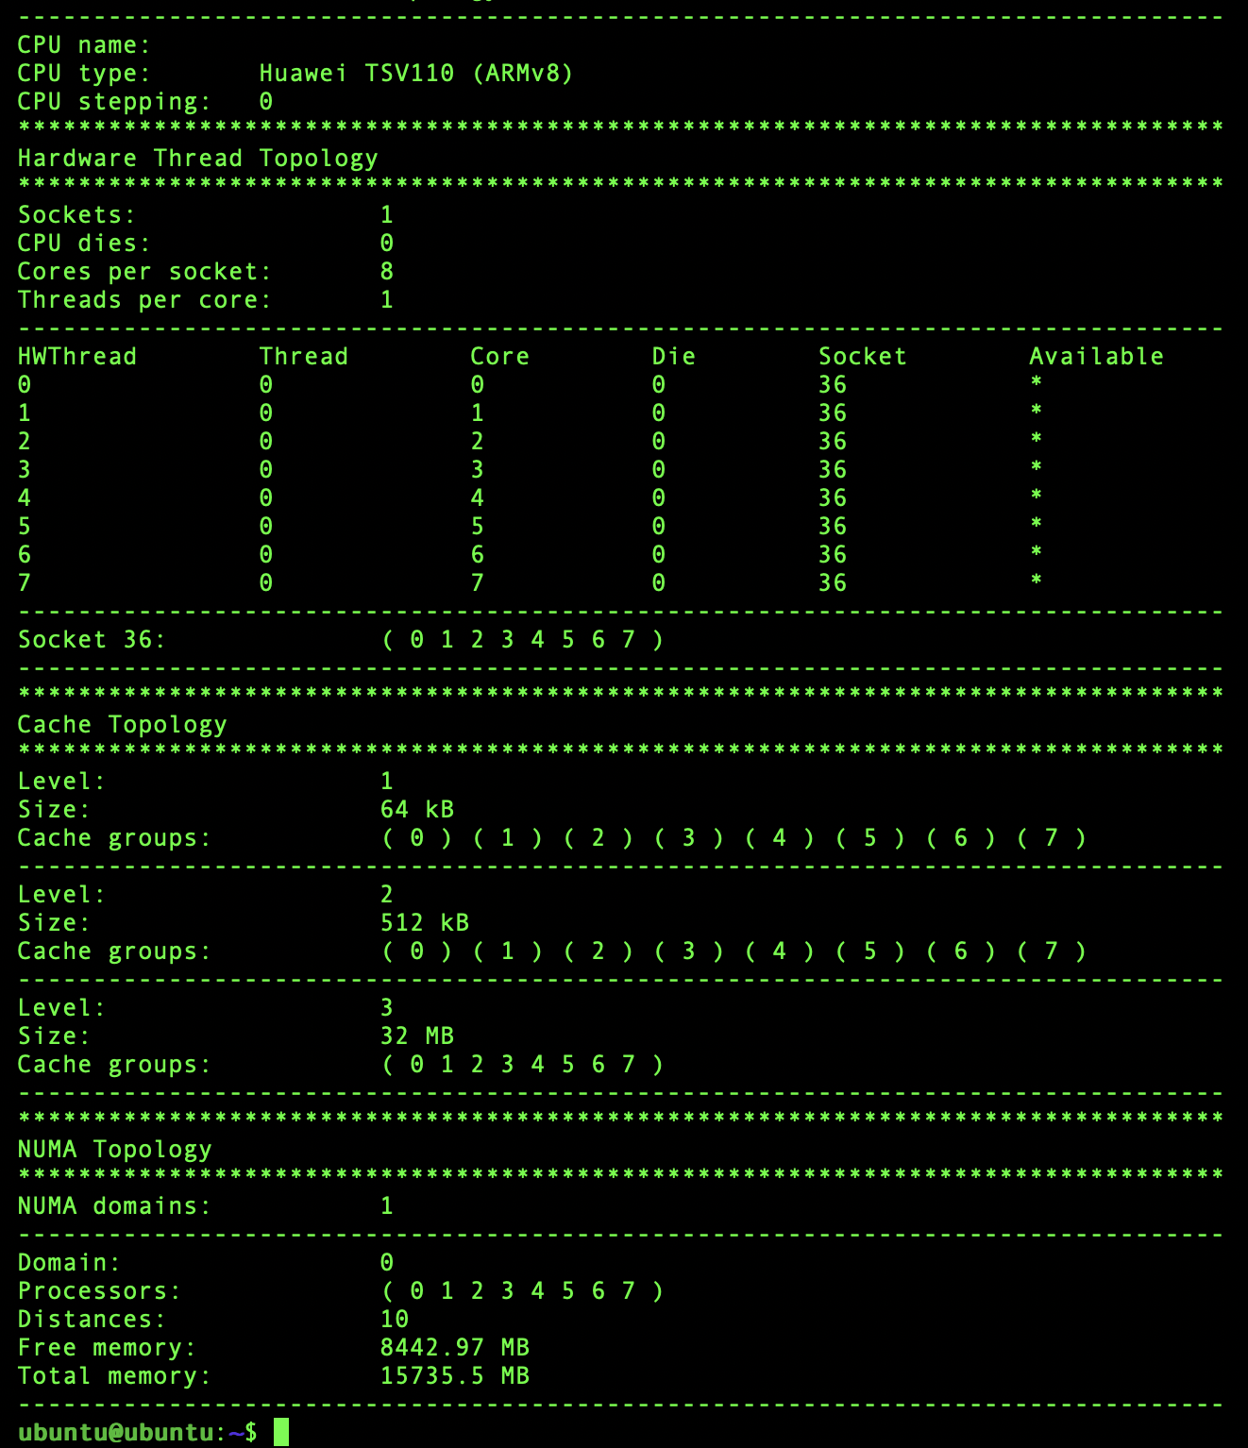
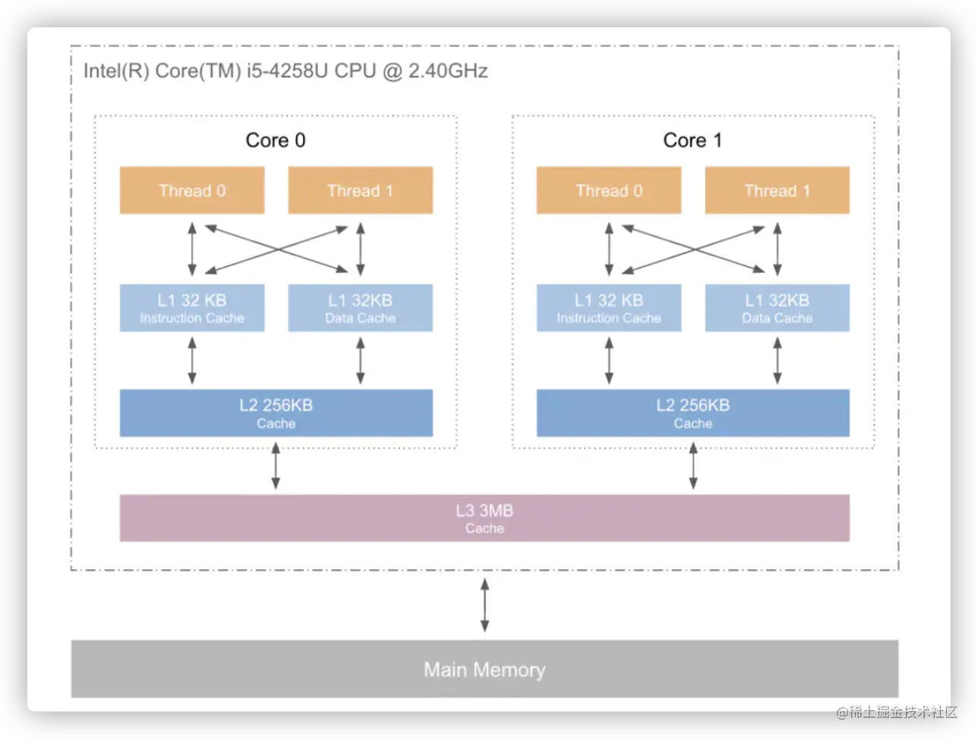
CPU Affinity Experiments
CPU绑核作用
  指定需要运行代码的大小核：
    提高缓存命中率，减少性能抖动
    保证关键任务的独占性 / 隔离性
  指定程序运行的CPU toplogy：
    降低跨 NUMA 节点访问开销
    提升多线程程序的确定性
主要函数
  Linux：taskset、numactl、sched_setaffinity() 系统调用
  编程接口：pthread_setaffinity_np()

Slide 3
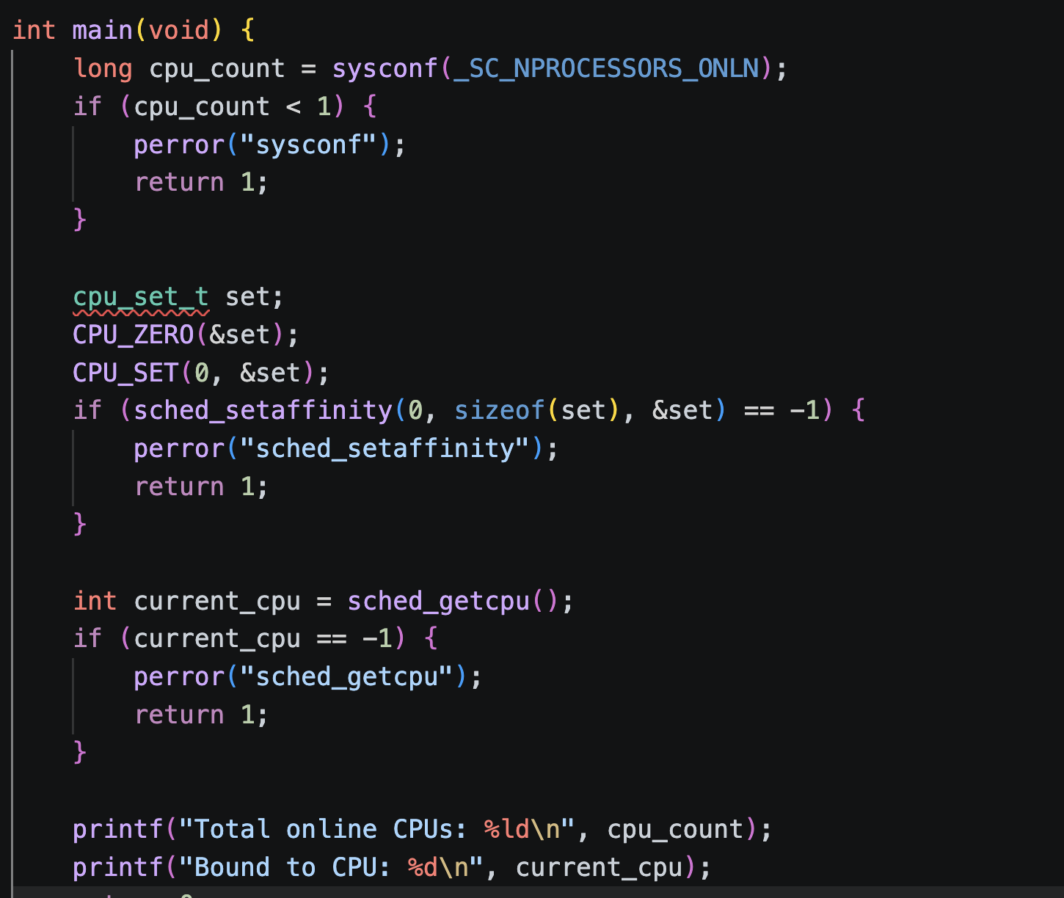
CPU Affinity Experiments
CPU绑核作用
  指定需要运行代码的大小核：
    提高缓存命中率，减少性能抖动
    保证关键任务的独占性 / 隔离性
  指定程序运行的CPU toplogy：
    降低跨 NUMA 节点访问开销
    提升多线程程序的确定性
主要函数
  Linux：taskset、numactl、
  sched_setaffinity() 系统调用
  编程接口：pthread_setaffinity_np()

Slide 4
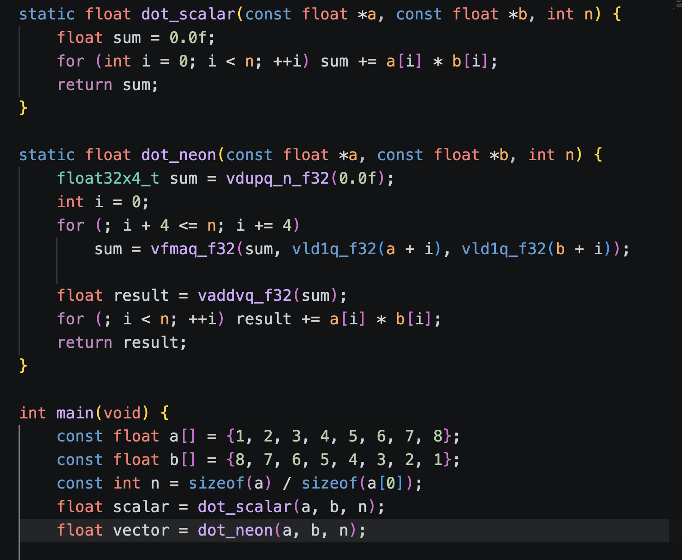
Vectorised Dot Product
计算2个数组/向量的点积
loop跳跃+4是一个向量宽度
尾部处理
Naive代码和NEON代码 互校验。

Slide 5
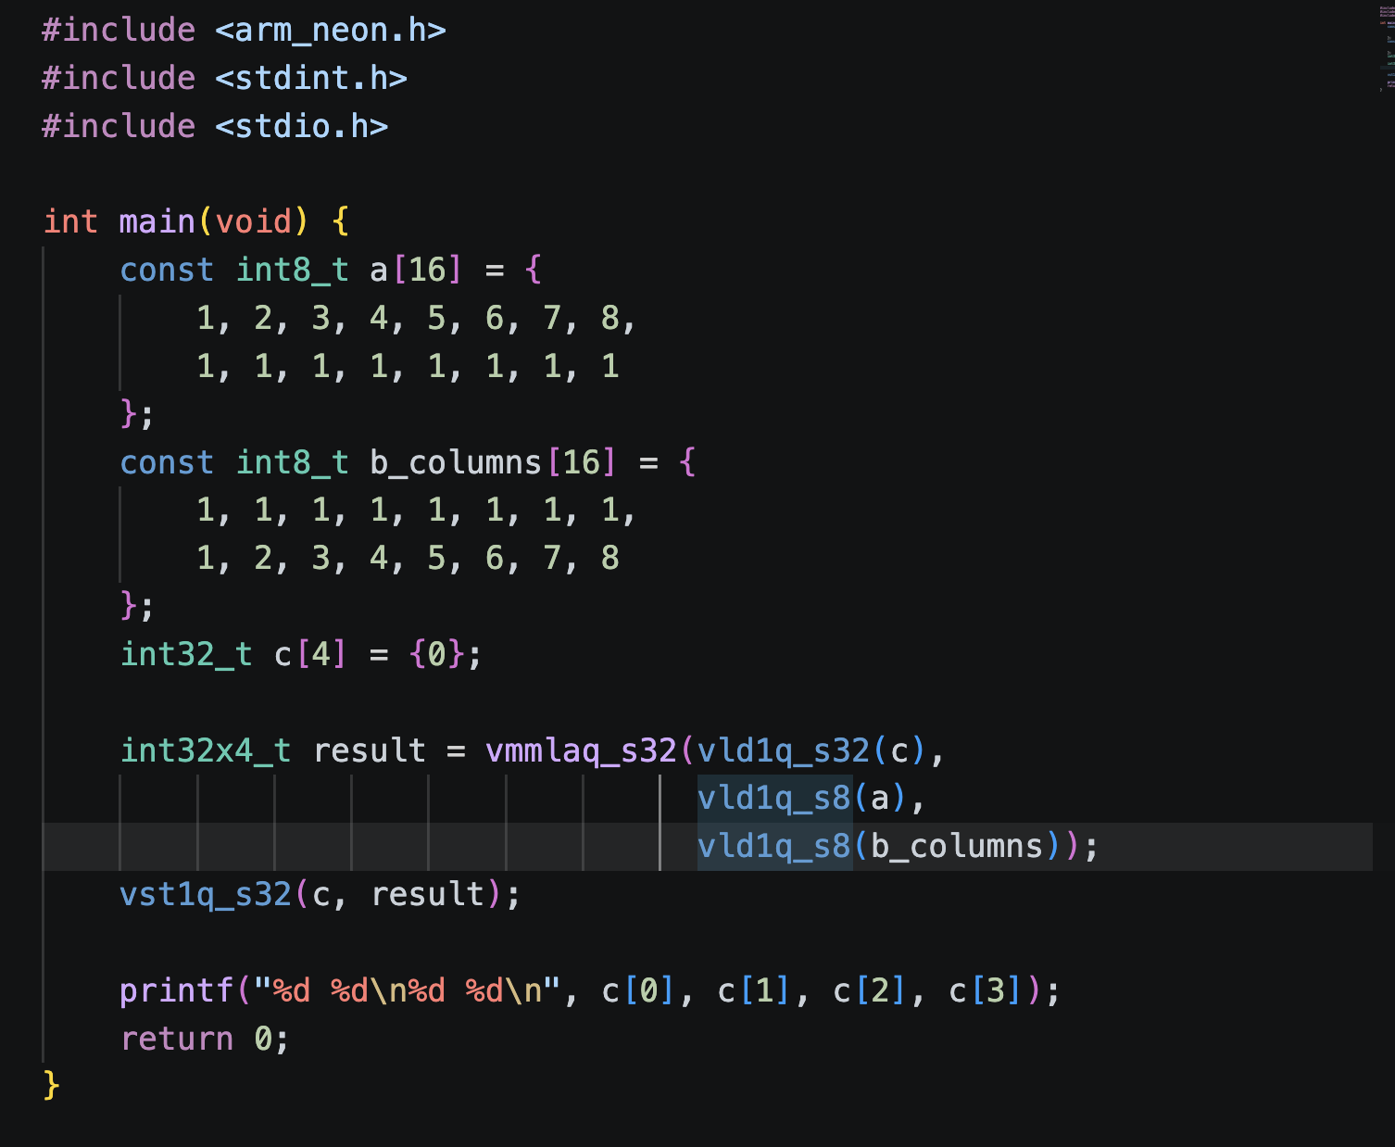
I8MM: Integer Matrix Multiply
实现INT8矩阵乘法:
A[2][8] X B[8][2] = C[2][2]
INT8的矩阵乘法inner kernel写法
注意data layout数据排布

Slide 6
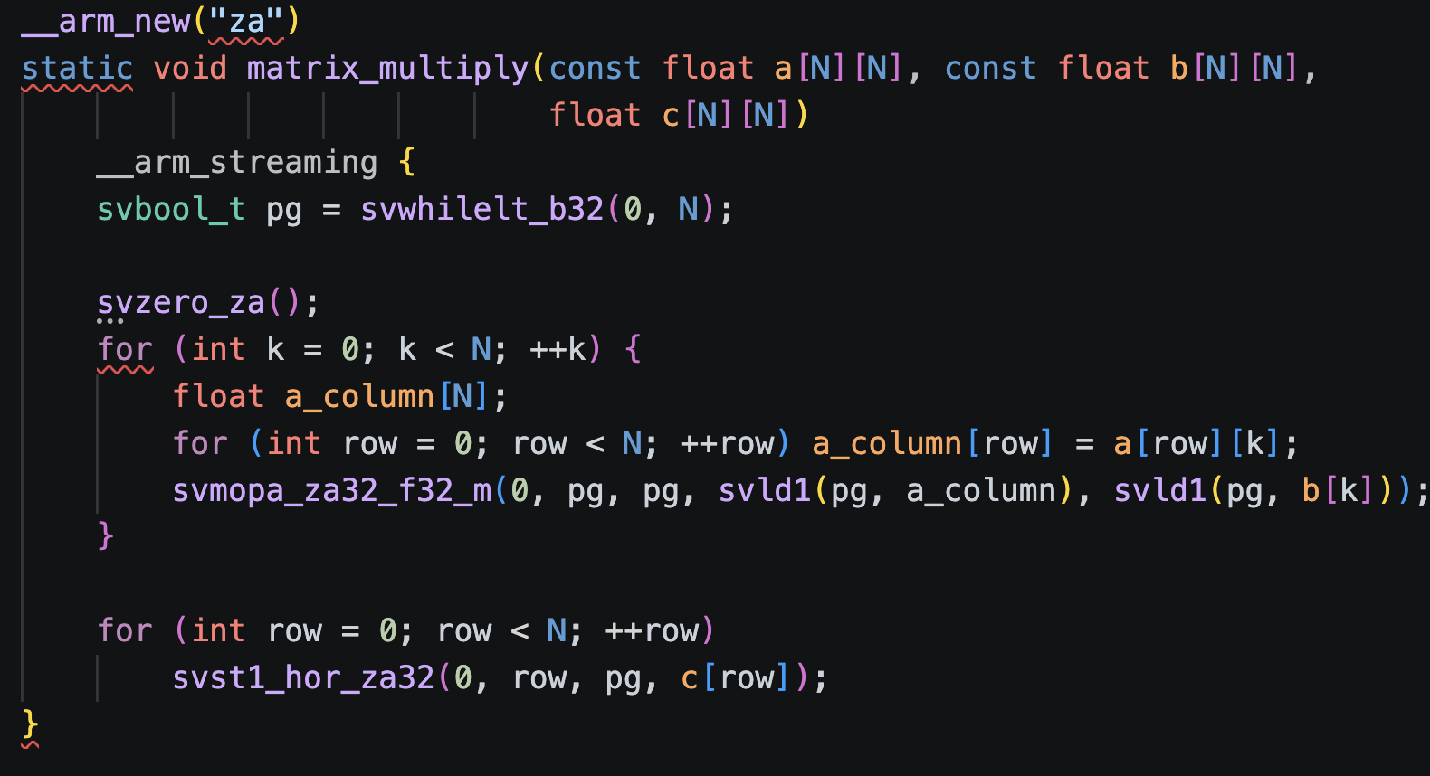
SME and SME2: Scalable Matrix Extension
使用SME/SME2指令实现8X8的矩阵乘法
  A[8][8] x B[8][8] = C[8][8]
矩阵排布，行列布局/行主序
数据访问的footprint 和 矩阵packing
数据预取，数据读写和计算延迟掩盖技术
寄存器位宽计算，和真实算力计算

